Slide 1
Защита здоровья и межведомственное взаимодействие
Р.А. Потемкина
ФГБУ «Государственный научно-исследовательский центр профилактической медицины» Минздрава России

Slide 2
Смена парадигмы от лечения, профилактики заболеваний к укреплению здоровья
Укрепление здоровья
Профилактика заболеваний
Лечение болезней
"для решения проблемы НИЗ необходима смена парадигмы, поскольку НИЗ вызываются не только биомедицинскими, но также поведенческими, средовыми, социальными и экономическими факторами, которые могут служить их причиной или оказывать на них сильное воздействие".
Московская Декларация. Первая Глобальная министерская конференция по здоровому образу жизни и неинфекционным заболеваниям. Москва 28-29 апреля 2011 года.

Slide 3
Вклад лечения и коррекции факторов риска в снижение смертности от ИБС в США в 1980-2000 гг.
Лечение
Мероприятие | Процент от общего снижения
Вторичная профилактика после перенесенного ИМ или реваскуляризации | 10,6
Острый ИМ или нестабильная стенокардия | 10,3
Реваскуляризация хронической формы ИБС | 5,2
Сердечная недостаточность | 8,8
Другое | 11,9
Всего | 46,8
Коррекция факторов риска
Курение | 11,7
Систолическое АД | 20,1
Общий холестерин | 24,2
Низкая физическая активность | 5,1
Избыточная масса тела | -7,6
Диабет | -9,8
Всего | 43,7
Earl S. Ford, M.D., Umed A. Ajani, M.B., B.S., Janet B. Croft, 2007

Slide 4
«Эти данные иллюстрируют острую необходимость в профилактических кардиологических программах. Мы вкладываем огромные усилия для спасения больных с острой ишемией миокарда и должны предпринимать такие же усилия в отношении устранения причин, лежащих в основе заболевания.»
D.Wood, EUROASPIRE III

Slide 5
Основные механизмы снижения смертности от ИБС
в Финляндии за 15 лет (1982-1997)
Коррекция ФР -71%
Снижение ХС - 53%
Отказ от курения - 11%
Снижение АД - 7%
Лечение -24%
Лечение ИМ - 4%
Вторичная
профилактика - 8%
Лечение ХСН - 2%
Лечение ХИБС
(АКШ и ЧКВ) - 8%
Медикаментозное
лечение ХИБС - 2%
Другие факторы -5%
- 373 смерти
на 100 тыс. населения
1982
1997
T Laatikainen et al. Am J Epid 2005

Slide 6
Глобальная система мониторинга, включая 25 индикаторов и комплекс из 9 добровольных глобальных целей Глобальный план действий по профилактике и борьбе с неинфекционными заболеваниями, 2013-2020 гг. WHO, 2013.
Цель | Индикатор
(1) Сокращение на 25% риска преждевременной смертности от сердечно-сосудистых, онкологических, хронических респираторных заболеваний и диабета | (1) Безусловная вероятность смерти в возрасте от 30 до 70 лет в результате сердечно-сосудистых заболеваний, онкологических, хронических респираторных заболеваний и диабета
Дополнительный показатель | (2) Заболеваемость раком с разбивкой по видам онкологических заболеваний на 100 000 человек.
(2) Относительное сокращение по крайней мере на 10% вредного потребления алкоголя, в случае необходимости и с учетом национального контекста | (3) Общее (зарегистрированное и незарегистрированное) потребление алкоголя на душу населения (в возрасте от 15 лет) в течение календарного года в литрах чистого этилового спирта, в зависимости от национального контекста (4) Стандартизованная по возрасту распространенность эпизодического употребления алкоголя в больших количествах среди подростков и взрослых, в зависимости от национального контекста (5) Связанная с употреблением алкоголя заболеваемость и смертность среди подростков и взрослых, в зависимости от национального контекста
(3) Относительное сокращение распространенности недостаточной физической активности на 10% | (6) Распространенность недостаточной физической активности среди подростков, определяемой как менее 60 минут физической активности умеренной или высокой интенсивности в день (7) Стандартизованная по возрасту распространенность недостаточной физической активности среди лиц в возрасте от 18 лет (определяется как менее 150 минут физической активности умеренной интенсивности в неделю или эквивалентный показатель)
(4) Относительное сокращение на 30% среднего потребления населением соли/натрия | (8) Стандартизованное по возрасту среднее дневное потребление соли (хлорида натрия) среди лиц в возрасте от 18 лет, в граммах
Notes:
Глобальный план действий по профилактике и борьбе с неинфекционными заболеваниями, 2013-2020 гг. WHO, 2013.

Slide 7
Глобальная система мониторинга, включая 25 индикаторов и комплекс из 9 добровольных глобальных целей Глобальный план действий по профилактике и борьбе с неинфекционными заболеваниями, 2013-2020 гг. WHO, 2013.
Цель | Индикатор
(5) Относительное сокращение на 30% текущего показателя распространенности употребления табака среди лиц в возрасте от 15 лет | (9) Распространенность употребления табака в настоящее время среди подростков (10) Стандартизованная по возрасту распространенность употребления табака в настоящее время среди лиц в возрасте от 18 лет
(6) Относительное сокращение на 25% распространенности случаев повышенного кровяного давления или сдерживание распространенности случаев повышенного кровяного давления, в соответствии с национальными условиями | (11) Стандартизованная по возрасту распространенность среди лиц в возрасте от 18 лет повышенного кровяного давления (давление определяется как повышенное, если систолическое кровяное давление превышает 140 мм рт. ст. и/или диастолическое кровяное давление превышает 90 мм рт. ст.) и среднее систолическое кровяное давление.
(7) Прекращение роста числа случаев диабета и ожирения | (12) Стандартизованная по возрасту распространенность повышенного уровня глюкозы в крови/диабета у лиц в возрасте от 18 лет (повышенным является уровень глюкозы в плазме натощак более 7,0 ммоль/л (126 мг/дл) или по признаку приема лекарственных средств против повышения уровня глюкозы в крови). (13) Стандартизованная по возрасту распространенность избыточной массы тела и ожирения среди подростков (определяются в соответствии с принятыми ВОЗ стандартными показателями развития детей школьного возраста и подростков как одно среднеквадратичное отклонение индекса массы тела с учетом возраста и пола (избыточная масса тела) и два среднеквадратичных отклонения индекса массы тела с учетом возраста и пола (ожирение)) (14) Стандартизованная по возрасту распространенность избыточного веса и ожирения у лиц в возрасте от 18 лет (избыточный вес: если индекс массы тела более 25 кг/м2; ожирение: если индекс массы тела более 30 кг/м2).

Slide 8
Глобальная система мониторинга, включая 25 индикаторов и комплекс из 9 добровольных глобальных целей Глобальный план действий по профилактике и борьбе с неинфекционными заболеваниями, 2013-2020 гг. WHO, 2013.
Цель | Индикатор
Дополнительные индикаторы | (15) Стандартизованная по возрасту средняя доля общего потребления калорий за счет насыщенных жирных кислот у взрослых в возрасте от 18 лет2 (16) Стандартизованная по возрасту распространенность потребления менее пяти полных порций (400 граммов) фруктов и овощей в день взрослым населением (в возрасте от 18 лет) (17) Стандартизованная по возрасту распространенность повышенного уровня общего холестерина у лиц в возрасте от 18 лет (повышенным считается уровень общего холестерина более 5,0 ммоль/л или 190 мг/дл); и средний уровень общего холестерина
(8) Обеспечение по крайней мере для 50% лиц, имеющих соответствующие показания, надлежащей лекарственной терапии и консультирования (включая контроль гликемии) для профилактики инфарктов и инсультов | 18) Доля лиц с показаниями к лечению (в возрасте 40 лет и старше с риском развития сердечнососудистых заболеваний в течение 10 лет, который превышает или равен 30%, включая лиц с существующим сердечнососудистым заболеванием), получающих лекарственную терапию и консультирование (включая гликемический контроль) для профилактики инфарктов миокарда и инсультов
(9) Наличие в 80% случаев доступных по стоимости технологий и жизненно необходимых лекарственных средств, включая генерические препараты, требующиеся для лечения основных неинфекционных заболеваний как в государственных, так и частных лечебных заведениях | (19) Наличие и ценовая доступность качественных, безопасных и эффективных основных лекарственных средств для лечения неинфекционных заболеваний, включая генерики, и основных технологий как в государственных, так и частных учреждениях.

Slide 9
Глобальная система мониторинга, включая 25 индикаторов и комплекс из 9 добровольных глобальных целей Глобальный план действий по профилактике и борьбе с неинфекционными заболеваниями, 2013-2020 гг. WHO, 2013.
Цель | Индикатор
Дополнительные индикаторы | (20) Доступ к паллиативному лечению, оцениваемый на основе потребления сильных опиоидных анальгетиков (исключая метадон) в пересчете на эквивалент морфина на один случай смерти от онкологического заболевания (21) Принятие национальных стратегий, по ограничению использования насыщенных жирных кислот и фактическому исключению использования частично гидрогенизированных растительных масел в процессе производства продуктов питания, в случае необходимости и с учетом национальных условий и национальных программ (22) в случае необходимости, обеспечение наличия вакцин против папилломавируса человека, при условии их рентабельности и ценовой доступности, в соответствии с национальными программами и стратегиями. (23) Меры политики, направленные на сокращение воздействия на детей маркетинга продуктов питания и безалкогольных напитков с высоким содержанием насыщенных жиров, транс-изомеров жирных кислот, свободных сахаров или соли (24) Охват вакцинацией против вируса гепатита B с мониторингом числа детей грудного возраста, получивших третью дозу вакцины против гепатита В (HepB3) (25) Доля женщин в возрасте от 30 до 49 лет, которые проходили скрининг на рак шейки матки по меньшей мере один раз или чаще, а также для более молодых или старших возрастных групп, согласно национальным программам или мерам политики

Slide 10
Основные детерминанты здоровья
Индивидуальные – знания, образование, мотивация, образ жизни, наследственность и др.;
Социальные – семья, друзья (социальная поддержка и социальная среда);
Государственные, (законодательство, социально-экономические условия);
Окружающая среда:
доступность инфраструктур и ресурсов;
урбанизация;
экология
глобализация экономики.
Уровень оказания медицинской помощи (система здравоохранения)
Другие
Notes:
Социально-экономические положение: 80% смертей от НИЗ – в развивающихся странах

Slide 11
Социально-экономические условия
Индекс Джини (ИД) – коэффициент, показывающий уровень неравенства в распределении доходов в обществе. Максимальное значение, равное единице, означает абсолютное неравенство, а минимальное, равное нулю, – абсолютное равенство.

Slide 12
Связь между ожидаемой продолжительностью жизни и коэффициентом Джини в 1996-99 гг. среди мужчин 31 страны с ожидаемой продолжительность жизни равной или более 70 лет
Vladimir M. Shkolnikov, Evgueni E. Andreev
Alexander Z. Begun, 2003
Notes:
Relationship between life expectancy and Gini coefficient in 1996-99 for men in 31 countries with male life expectancies higher or equal to 70 years.

Slide 13
Связь между ожидаемой продолжительностью жизни и коэффициентом Джини в 1996-99 гг. среди женщин 31 страны с ожидаемой продолжительность жизни равной или более 70 лет
Vladimir M. Shkolnikov, Evgueni E. Andreev
Alexander Z. Begun, 2003
Notes:
Relationship between life expectancy and Gini coefficient in 1996-99 for women in 31 countries with male life expectancies higher or equal to 70 years.

Slide 14
«Региональный градиент смертности в зависимости от уровня дохода обусловлен не столько различной степенью доступности медицинской помощи, определяемой уровнем дохода, сколько связью уровня доходов с доступностью компонентов здорового образа жизни»
Шальнова С.А. Российский кардиологический журнал, 2012, 5 (97):6-11

Slide 15
Таблица риска абсолютной вероятности развития фатального сердечно-сосудистого события в ближайшие 10 лет (мужчины)
Ниже среднего
Среднее
Высшее
Шальнова С.А., Деев А.Д.,
Notes:
Расчет риска основан на базе данных проспективных российских исследований, выполненных в разные годы в ГНИЦ ПМ, и предсказывает риск фатальных сердечно-сосудистых событий в течение ближайших 10 лет

Slide 16
Основные международные документы по межведомственному взаимодействию
Алма-Атинская декларация 1978 года
Оттавская Хартия по укреплению здоровья 1986 года
Европейская хартия по борьбе с ожирением 2006 года
Торонтская хартия о физической активности: глобальный призыв к действию 2010 года
Московская Декларация. Первая Глобальная министерская конференция по здоровому образу жизни и неинфекционным заболеваниям. Москва 28-29 апреля 2011 года.
Рио-де-Жанейрская политическая декларация по социальным детерминантам здоровья 2011 года
Хельсинская декларация 2013 года («Здоровье во всем»)
Ашхабадская декларация по профилактике и борьбе с неинфекционными заболеваниями в контексте положений политики здоровье – 2020, декабрь 2013 года
Notes:
Глас вопиющего в пустыне

Slide 17
Основные принципы Европейской стратегии
Развитие здравоохранения может быть обеспечено только с помощью межотраслевых стратегий и межотраслевого инвестирования, направленного на улучшение детерминант здоровья.
Каждый сектор общества несет ответственность за те последствия, которые его деятельность оказывает на здоровье людей.
Европейская стратегия профилактики и борьбы
с неинфекционными заболеваниями, ВОЗ, 2006

Slide 18
Многосекторальные действия
«…эффективная профилактика неинфекционных заболеваний и борьба с ними требуют руководства и многосекторальных подходов на уровне правительств, включая, принцип учета здоровья во всех стратегиях и общеправительственный подход к таким секторам, как здравоохранение, сельское хозяйство, связь, образование, занятость населения, энергетика, окружающая среда, финансы, промышленность и торговля, труд, спорт, транспорт, городское планирование и социально-экономическое развитие».
ГЛОБАЛЬНЫЙ ПЛАН ДЕЙСТВИЙ ПО ПРОФИЛАКТИКЕ И КОНТРОЛЮ
НЕИНФЕКЦИОННЫХ ЗАБОЛЕВАНИЙ НА 2013-2020 ГГ.

Slide 19
«Принцип учета здоровья во всех стратегиях» - это подход к государственной политике во всех секторах, который систематически учитывает последствия (любых) решений на здоровье населения, стремится к синергии и избегает вредного влияния на здоровье в целях улучшения здоровья населения и справедливости в отношении здоровья.
Health in All Policies (HiAP),
Framework for Country Action, WHO, 2014

Slide 20
«Необходимо найти должный баланс между ответственностью отдельных людей, с одной стороны, и государства и общества, с другой. Недопустимо возлагать ответственность за развитие ожирения только на людей, страдающих им.»
Европейская хартия по борьбе с ожирением, 2006

Slide 21
Знаем, что делать
Вопрос: как делать?

Slide 22
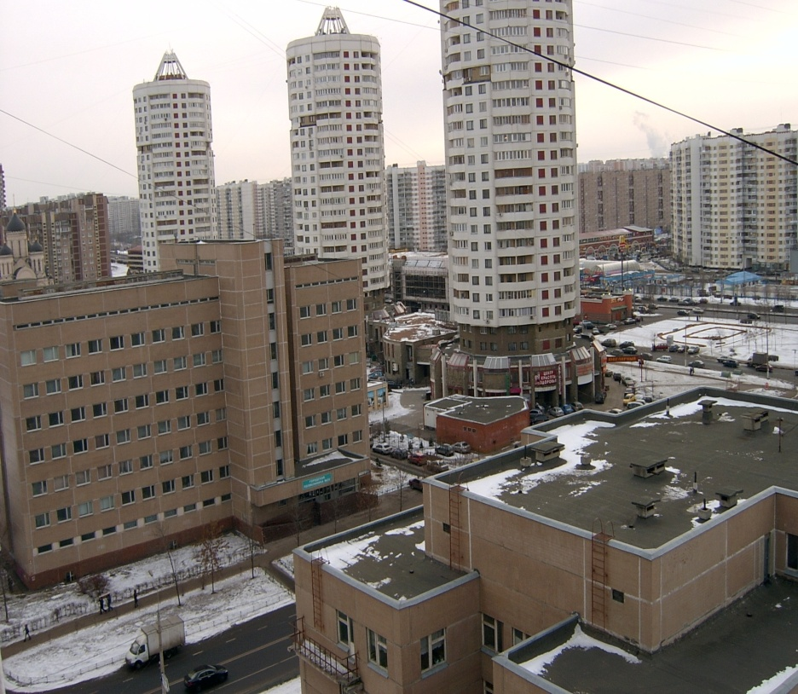
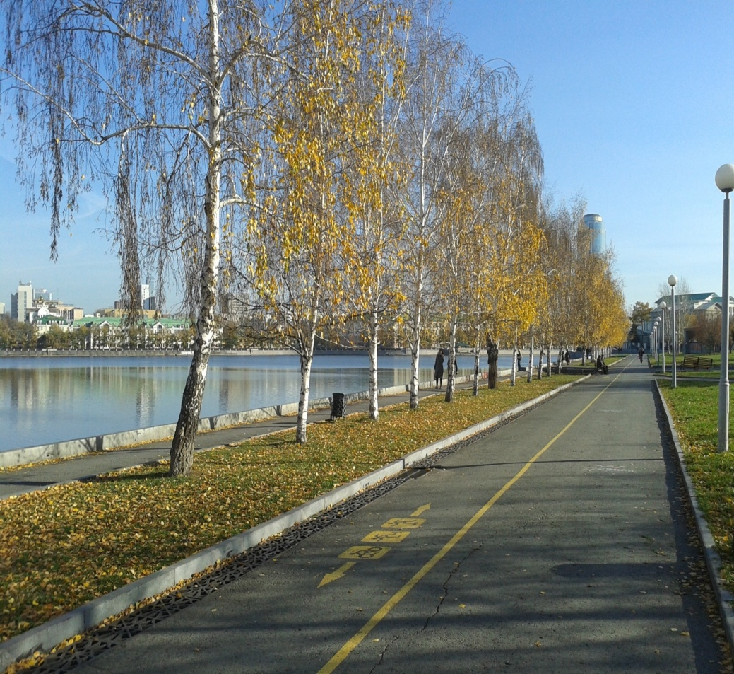
Государственная политика – это создание физической и социальной окружающей среды для жизни населения, когда здоровый выбор становится легким

Slide 23
Северная Карелия: смертность от ИБС, мужчины 35-64 лет
В Финляндии (Северная Карелия) вклад снижения уровня основных факторов риска (холестерина, артериального давления и курения) в снижение смертности от ишемической болезни сердца (ИБС) составил 75%. При этом произошло снижение смертности от ИБС на 55% среди мужчин и на 68% среди женщин
%
Notes:
Мносекторальное сотрудничество в области питания (перепрофилирование животноводчества в ягодные фермы)

Slide 24
Почему проваливаются многие профилактические программы, разработанные «сверху» или в научных учреждениях?

Slide 25
Оценка нужд является первоочередным этапом при разработке программы профилактики неинфекционных заболеваний, позволяет определить приоритетные направления и стратегии их осуществления
Notes:
Целесообразность проведения такого рода исследований по изучению нужд обусловлена необходимостью оценки проблемы с точки зрения мнения населения и представителей различных структур, вовлекаемых в разработку политики, их готовности к получению новой информации о профилактике НИЗ и участии в осуществлении политики/программы.
При проведении специальных исследований по изучению нужд для разработки политики/программы профилактики НИЗ важно обозначить круг структур занимающихся этими вопросами в регионе и определить потенциальных партнеров, чье участие в разработке политики/программы может быть полезным.
Необходимо обозначить все службы, которые занимаются профилактикой НИЗ и мнение которых важно учесть при разработке политики/программы профилактики НИЗ, а также заранее представлять себе: какую информацию, какие данные нужно собирать.

Slide 26
Определение потенциальных партнеров, которых полезно привлечь к разработке и реализации политики/программы профилактики неинфекционных заболеваний
Notes:
Изучение мнения представителей различных структур о потенциальных партнерах, которых полезно было бы привлечь к разработке и реализации политики/программы профилактики НИЗ и степени их участия, позволяет оценить понимание важности и необходимости построения партнерства и достижения консенсуса (согласия) между партнерами о том, что и как необходимо делать для решения обозначенной проблемы.

Slide 27
Как найти и привлечь партнеров?
Остановитесь!
Слушайте!
Смотрите!

Slide 28
Коалиция и партнеры
Администрация (органы законодательной и исполнительной власти)
Здравоохранение
Образование
Торговля
Производители
Сельское хозяйство
Медицинские вузы
Общество защиты прав потребителей
Население ( различные социально-демографические группы)
Другие

Slide 29
Партнеры – это не спонсоры, а равноправные участники программы!

Slide 30
Цели и задачи оценки нужд:
Изучение мнения партнеров и населения о том, что для них сегодня является приоритетным в области профилактики и укрепления здоровья
Достижение консенсуса о целях и задачах программы
Определение приоритетных направлений профилактики и укрепления здоровья
Notes:
Задачи оценки нужд и потребностей, как одной из современных технологий развития общественного здравоохранения, зависят от конкретных целей, характеристики группы вмешательства, участников процесса и многого другого. При этом цель исследования должна быть сформулирована четко, недвусмысленно и должна быть ясной не только тем, кто планирует исследование, но и представителям других социальных групп населения. В качестве примера, это может быть:
изучение существующих законодательных актов, программ и проектов по профилактике НИЗ,
оценка существующей коалиции (консенсуса) различных структур, связанных с профилактикой НИЗ,
анализ способностей и возможностей по проведению дополнительных методов исследования и принятию решений,
оценка опыта и потребностей в области подготовки кадров и проведения научных исследований,
анализ соответствующей финансовой политики и изучение точки зрения на возможность финансирования программ профилактики НИЗ,
оценка возможностей (материальное оснащение, связь) и существующего опыта работы с базами данных (данных официальной медицинской статистики, ФОМС, базы данных в системе Интернет

Slide 31
Матрица приоритетных проблем и стратегий
Проблемы/ стратегии | Зако нодательство | Финансирование | Партнерство/лоббирование | Образо вание специа листов | Просвещение населения | Развитие инфраструктуры | Другое
Курение
Нерациональ ное питание
Низкая физическая активность

Slide 32
Почему не делается?
Недостаточная политическая приверженность
Нехватка ресурсов
Корыстные интересы важных групп
Низкая вовлеченность главных заинтересованных сторон
Доклад Генерального секретаря ООН 19 мая 2011 года

Slide 33
Правительственная комиссия по вопросам охраны здоровья граждан (от 8 октября 2012 г)
Председатель Комиссии – Председатель кабинета министров Д.А. Медведев
Заместитель - заместитель председателя кабинета министров О.Ю. Голодец
Секретарь – Министр здравоохранения РФ В.И. Скворцова
Члены Комиссии:
Министры всех ключевых министерств и комитетов,
Лидеры общественных, неправительственных организаций и конфессий.

Slide 34
Положение о правительственной комиссии по вопросам охраны здоровья граждан
Координационный орган для обеспечения согласованных действий исполнительной власти

Slide 35
Комиссия рассматривает:
Предложения по разработке нормативно-правовых актов в сфере охраны здоровья
Вопросы взаимодействия федеральных органов исполнительной власти и субъектов РФ
Вопросы планирования и организации проведения межведомственных мероприятий по охране здоровья граждан, в том числе, направленных на создание условий для ведения здорового образа жизни

Slide 36
Правила городского проектирования и инфраструктура
Безопасные, доступные места для активного отдыха, занятий спортом, пеших и велосипедных прогулок
Национальное, региональное и местное городское планирование и проектирование с участием общественности:
Магазины, места работы и пр. расположенные близко к жилым зонам
Хорошо организованная уличная сеть для ходьбы и езды на велосипеде
Разработка нормативов по застройке городов, для реализации политики по созданию благоприятной для ФА среды
Смешанное землепользование: строительство доступного жилья в комплексе с магазинами, парками, общественным транспортом и местами работы

Slide 37
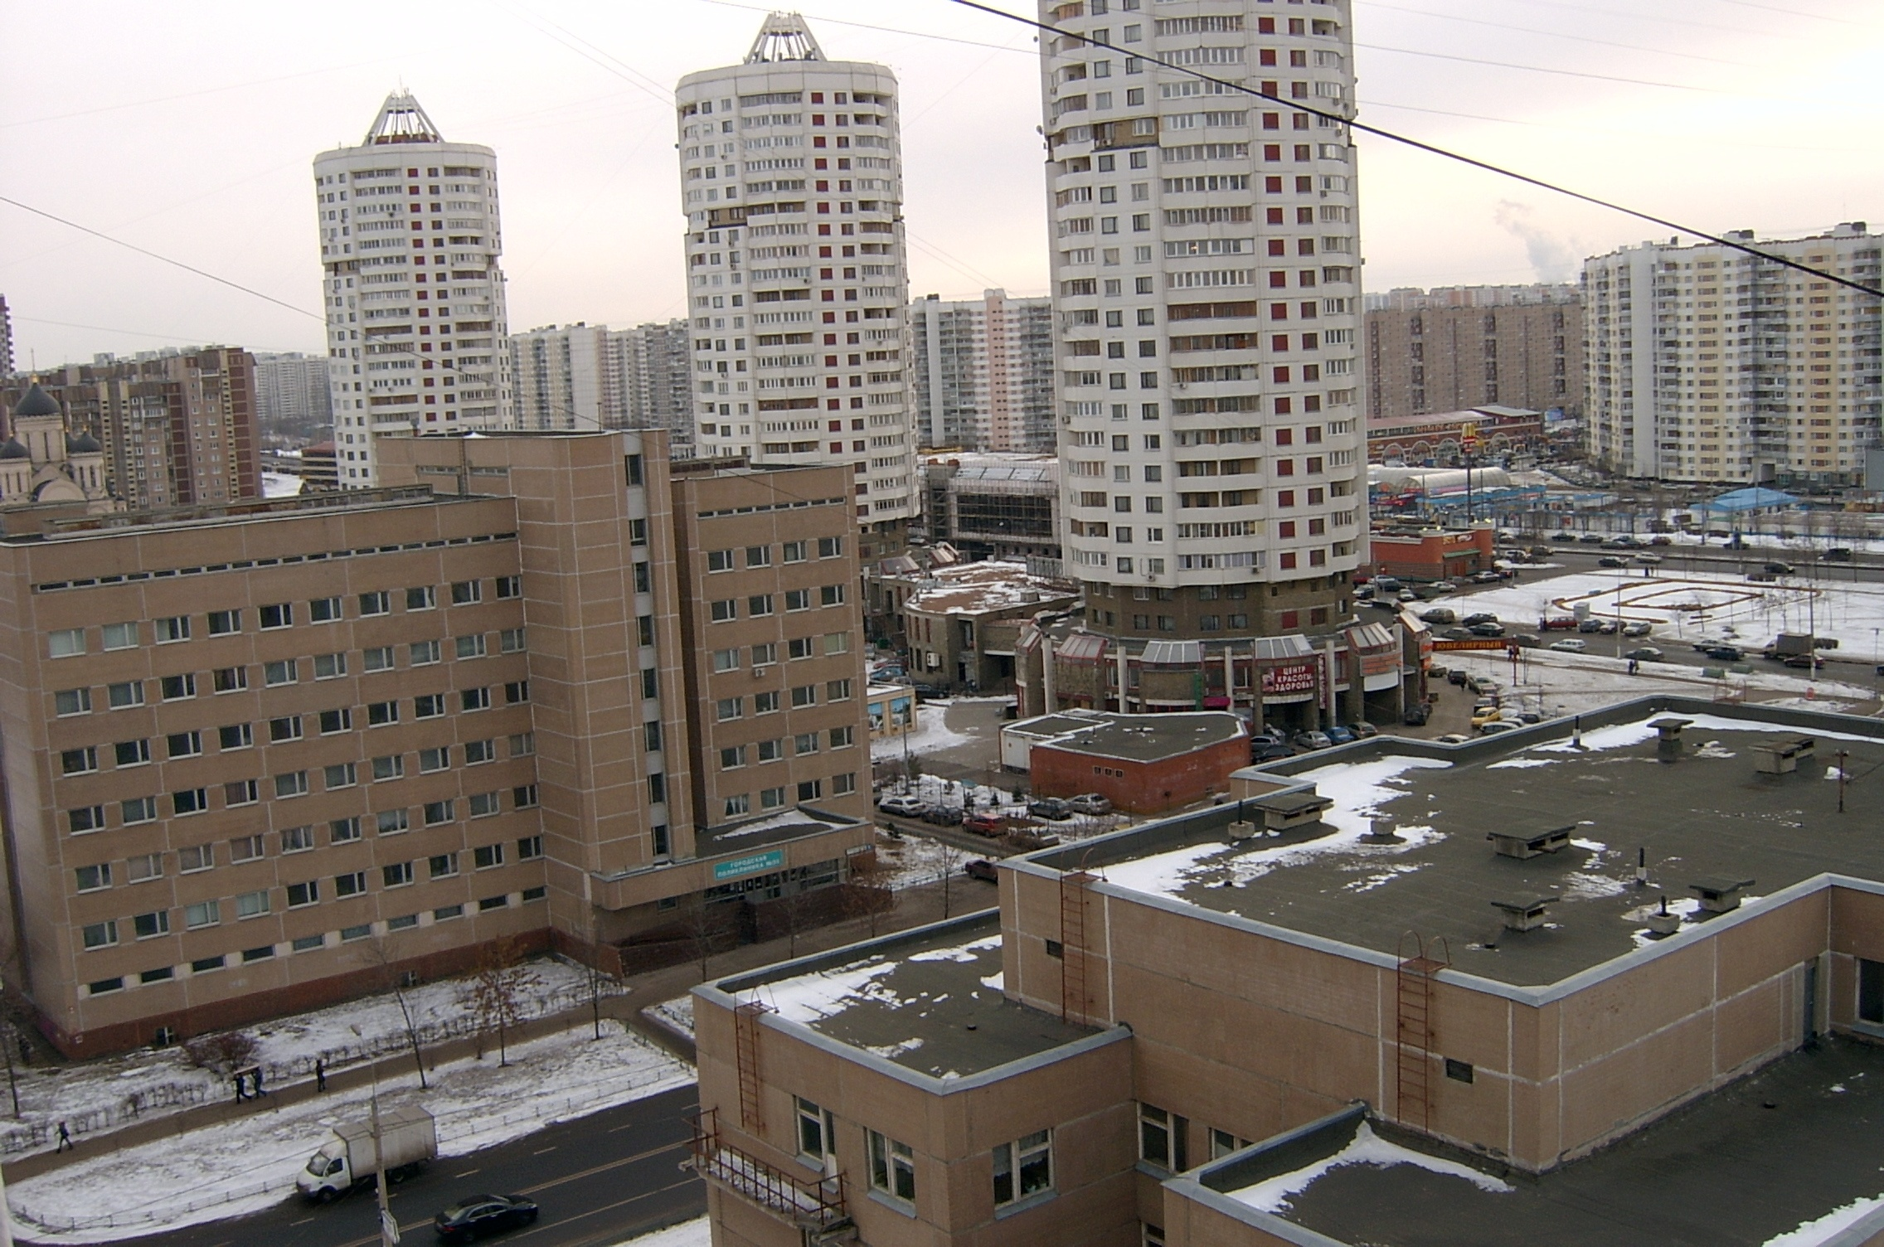

Slide 39
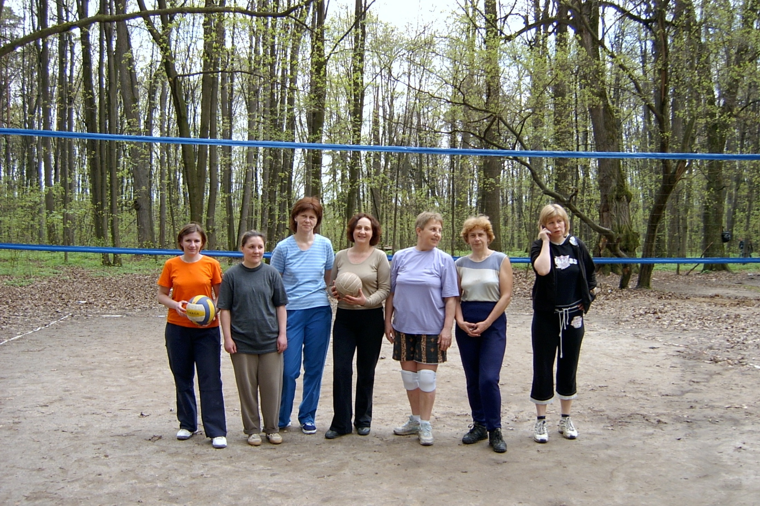
«Здоровый выбор должен быть легким!»

Slide 40
Список литературы (источники ВОЗ)
Declaration of Alma-Ata. International Conference on Primary Health Care, Alma-Ata, USSR, 6–12 September 1978. WHO. 1978. http://www.who.int/publications/almaata_declaration_en.pdf
The Helsinki Statement on Health in All Policies. WHO. 2013.http://www.healthpromotion2013.org/conference-programme/framework-and-statement
Ashgabat Declaration on the Prevention and Control of Noncommunicable Diseases in the Context of Health 2020. WHO Europe. 2013. http://www.euro.who.int/__data/assets/pdf_file/0010/236188/Ashgabat-Declaration-4-December-2013-Eng.pdf
Moscow Declaration: The First Global Ministerial Conference on Healthy Lifestyles and Noncommunicable Disease Control. Moscow, 28-29 April 2011. WHO. 2011. http://www.who.int/nmh/events/moscow_ncds_2011/conference_documents/moscow_declaration_en.pdf
European Charter on counteracting obesity. WHO Europe. 2006. http://www.euro.who.int/__data/assets/pdf_file/0009/87462/E89567.pdf
Политика и межсекторальное стратегическое руководство в интересах здоровья и благополучия. Обзор социальных детерминант здоровья и разрывов по показателям здоровья в Европейском регионе ВОЗ. Заключительный отчет (на англ. яз.). WHO Europe. 2013.
http://www.euro.who.int/__data/assets/pdf_file/0006/215196/Review-of-social-determinants-and-the-health-divide-in-the-WHO-European-Region-final-report-Eng.pdf
Глобальный план действий по профилактике и борьбе с неинфекционными заболеваниями, 2013-2020 гг. WHO, 2013.
http://apps.who.int/iris/bitstream/10665/94384/1/9789241506236_eng.pdf

Slide 41
СПАСИБО ЗА ВНИМАНИЕ!
E-mail: RPotemkina@gnicpm.ru

